Slide 1
XX. BAKARSKA VESLAČKA REGATA
09.05.2014.
Školska regata 8⁰⁰ - 11⁰⁰
Međunarodna regata 11³⁰ - 15³⁰

Slide 2
Propozicije školske veslačke regate 9.05.2014.
Pravo nastupa imaju svi redovni učenici / učenice Pomorske škole Bakar

Slide 3
Propozicije školske veslačke regate 9.05.2014.
Ekipu čine :
12 veslača
1 kormilar
2 veslača pričuve

Slide 4
Propozicije školske veslačke regate 9.05.2014.
Prijavnu listu sa popisom članova ekipe potrebno je dostaviti profesoru Odoviću do 30.04.2014.

Slide 5
Propozicije školske veslačke regate 9.05.2014.
U brodici za spašavanje tipa GUC nalazi se 1 kormilar i 12 veslača, preostala 2 člana ekipe mogu se mijenjati kada to odluči zapovjednik (štroker)

Slide 6
Propozicije školske veslačke regate 9.05.2014.
Veslača se može promijeniti za svaku trku: u taj broj ulazi i kormilar

Slide 7
Propozicije školske veslačke regate 9.05.2014.
Dužina regatne staze je približno 400 m (s okretom) pri čemu nije kažnjivo dodirnuti plutaču na okretištu

Slide 8
Propozicije školske veslačke regate 9.05.2014.
Regata se održava u dvije pruge ( okret preko lijeve strane )

Slide 9
Propozicije školske veslačke regate 9.05.2014.
Trke počinju prema ranije utvrđenoj satnici

Slide 10
Propozicije školske veslačke regate 9.05.2014.
Pobjednik školskog dijela natjecanja stječe pravo sudjelovanja na međunarodnom dijelu regate

Slide 11
Propozicije školske veslačke regate 9.05.2014.
Sudačko ravnanje je po pravilima veslačkog suđenja

Slide 12
Propozicije školske veslačke regate 9.05.2014.
Nepoštivanje sudačke odluke, kao i nesportsko ponašanje natjecatelja ili voditelja ekipe kažnjavati će se diskvalifikacijom

Slide 13
Propozicije školske veslačke regate 9.05.2014.
Moguće usmene prigovore voditelja ekipe rješavat će sudački žiri prije slijedećeg kruga natjecanja.

Slide 14
Propozicije školske veslačke regate 9.05.2014.
Ždrijebom se određuje redoslijed veslanja i broj pruge ekipe
Ždrijebanje se provelo u srijedu 7. svibnja u 10³⁰ u školskoj knjižnici pod vodstvom predsjednika sudačkog žirija i predsjednika Vijeća učenika

Slide 15
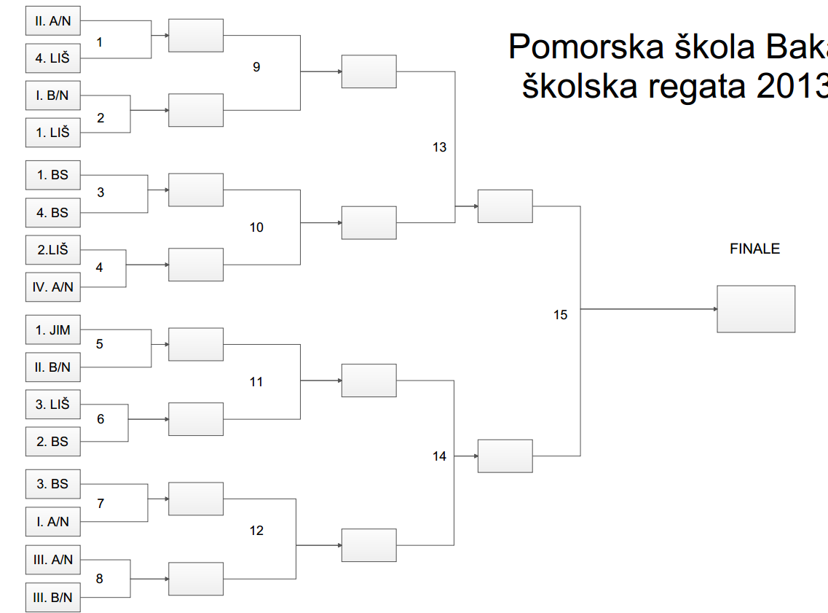
Rezultati ždrijeba školske regate:

